Slide 1
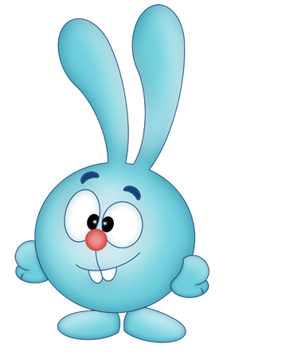
Воспитатель Падурец Л.Б.
Учимся вырезать
насекомых

Slide 2
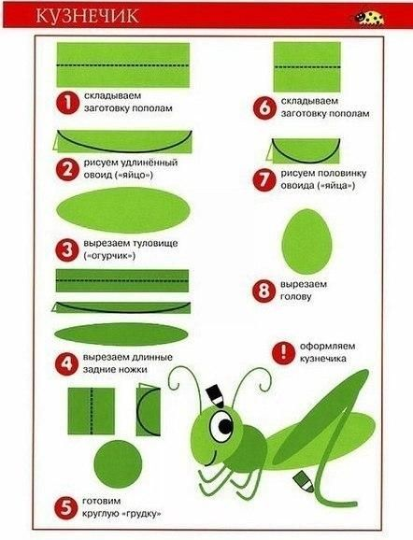

Slide 3
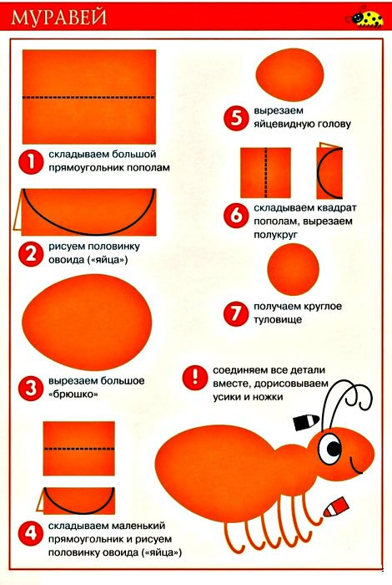

Slide 4
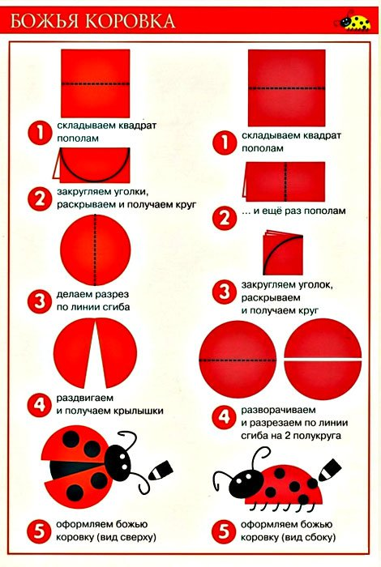

Slide 5
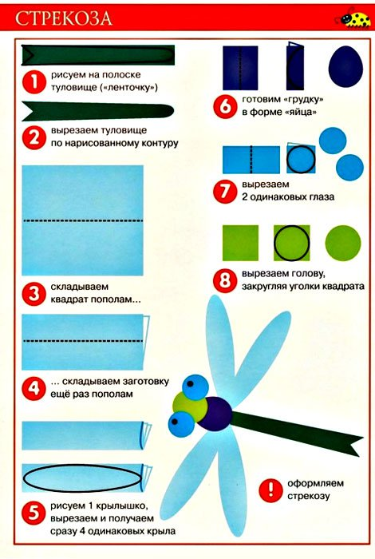

Slide 6
Вы можете сделать с родителями одну из предложенных аппликаций.

